Slide 1
DAYA
SAINS TAHUN 6

Slide 2
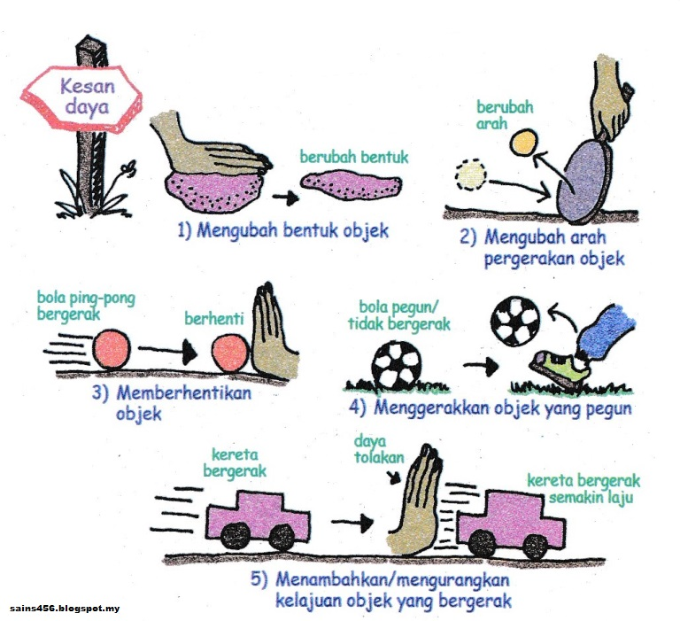

Slide 3
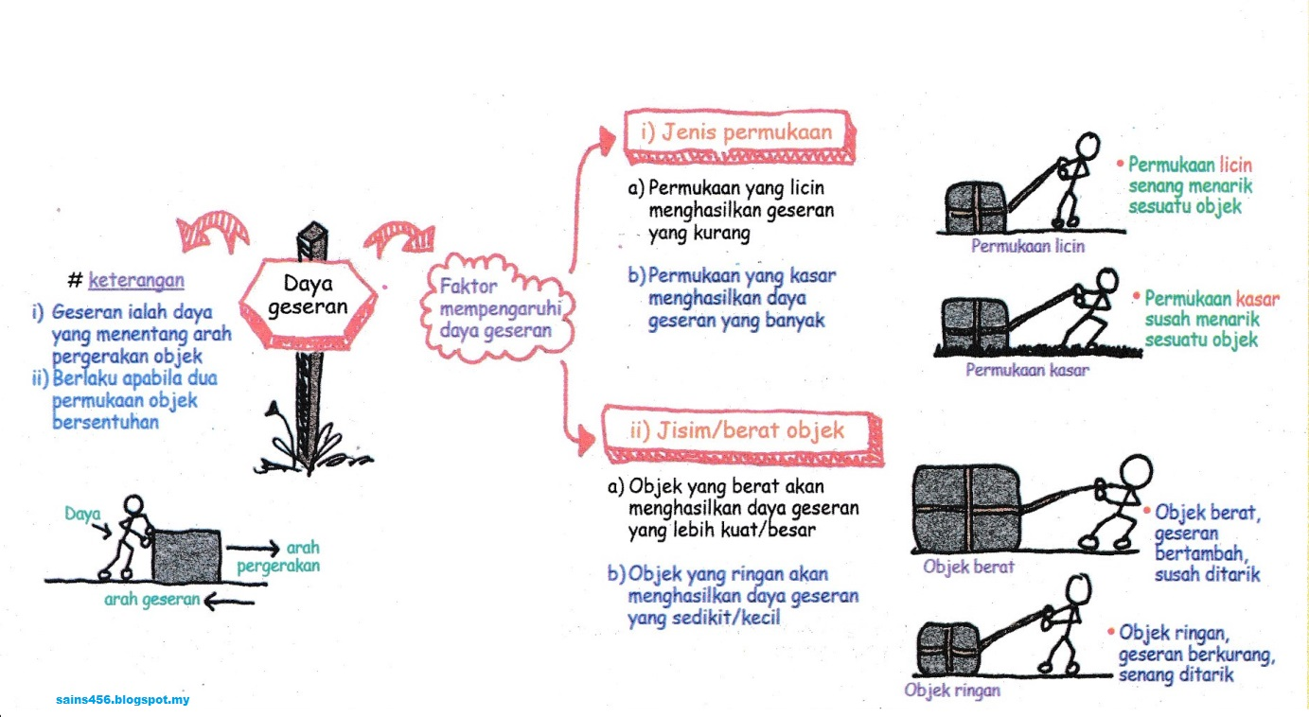

Slide 4
